Slide 1
Интеллектуальная игра «Я – финансист!»
Направление практики активизация творческого потенциала учащихся начальной школы, создания условий для поддержки одарённых детей, пропаганды финансовой грамотности
Наименование субъекта Камчатский край
Автор практики: МАОУ «Средняя школа № 43», Резникова Ольга Михайловна

Slide 2
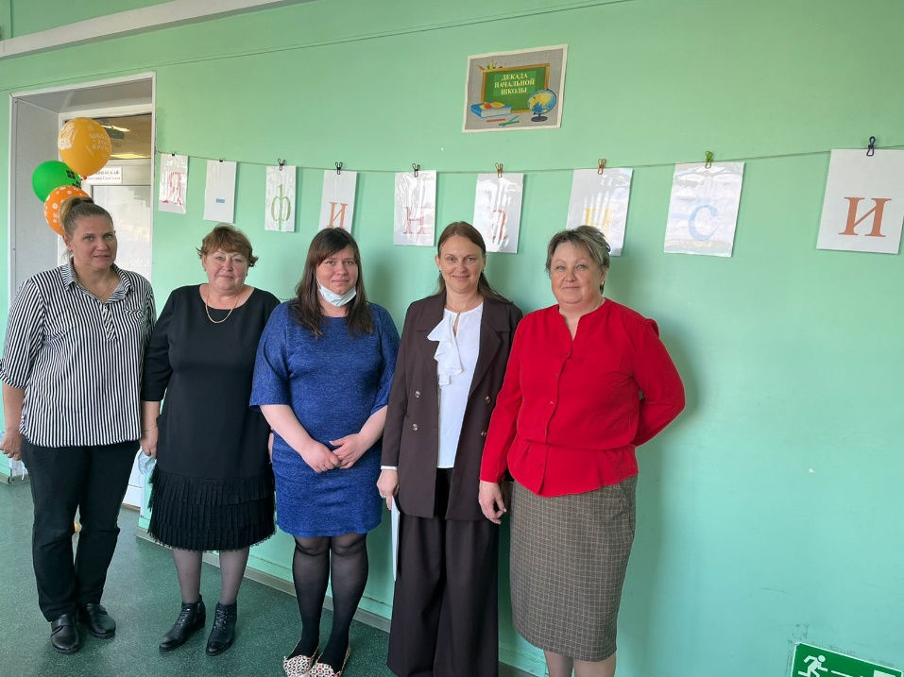
Интеллектуальная игра «Я – финансист!»
Цель игры: развитие финансовой грамотности учащихся начальной школы.
Задачи игры:
- закрепить основы финансовой грамотности;
- научить применять ранее полученные знания по математике, литературному чтению, окружающему миру;
- воспитывать целенаправленность, терпеливость, работоспособность, трудолюбие, самостоятельность, навыки контроля и самоконтроля.

Slide 3
В Игре принимают участие обучающиеся 3-х классов по 1 представителю от учреждения.
Каждый участник получает маршрутный лист, где прописаны станции.
В этот лист руководитель станции вносит количество заработанных игровых денег.
В Игре представлены следующие станции:
1 станция «Скупой платит дважды».
2 станция «Был бы ум – будет и рубль».
3 станция «Копейка рубль бережет».
4 станция «От прибыли голова не болит».
5 станция «Денежка без ног, весь свет обойдет».
6 станция «Тот без нужды живет, кто деньги бережет».

Slide 4
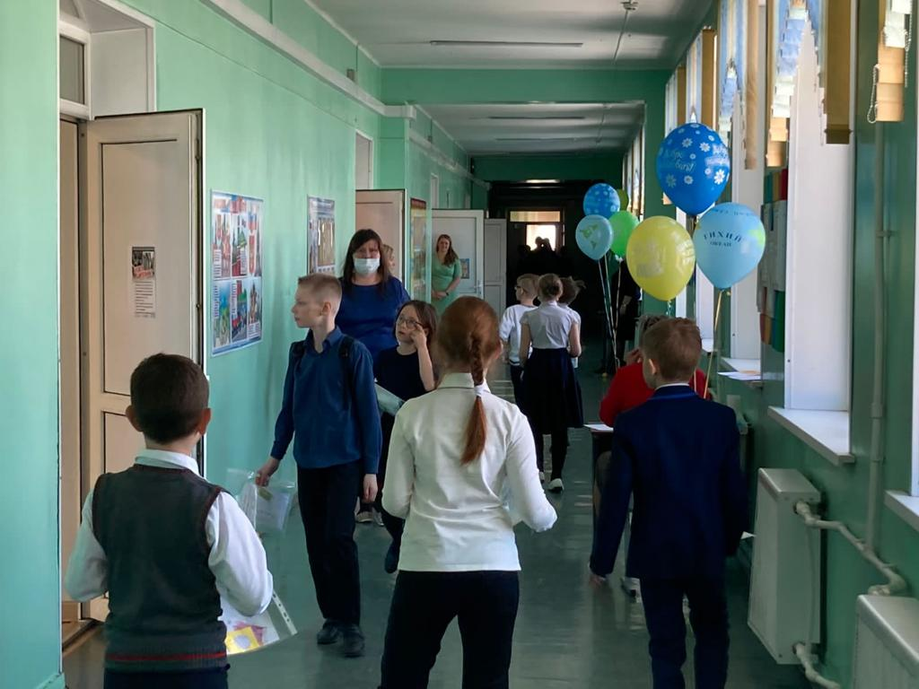
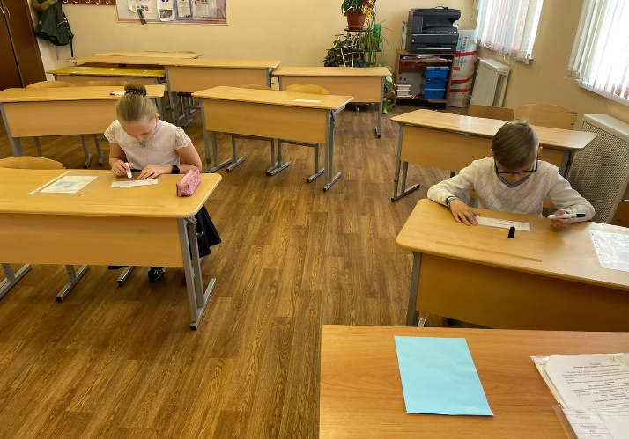
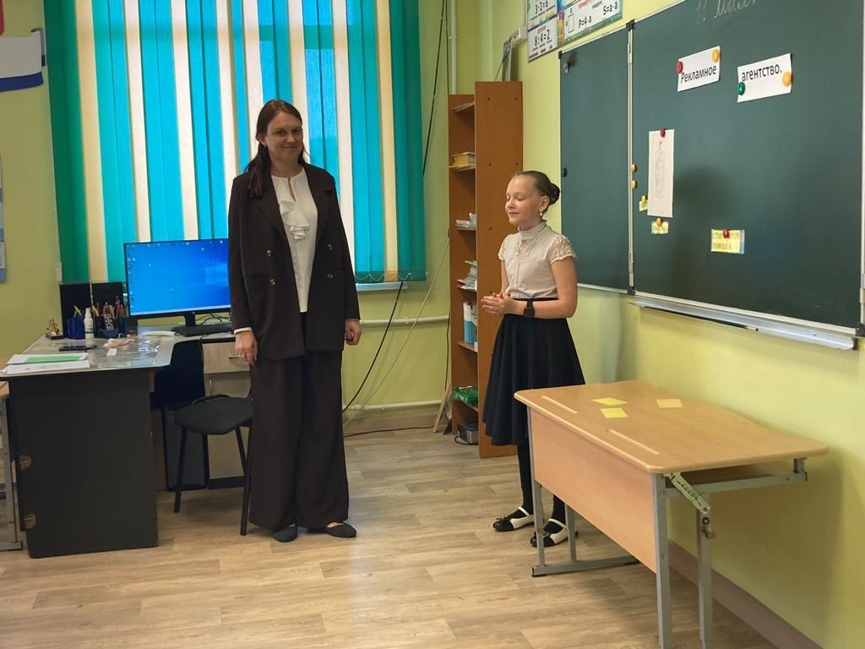
Ход игры

Slide 5
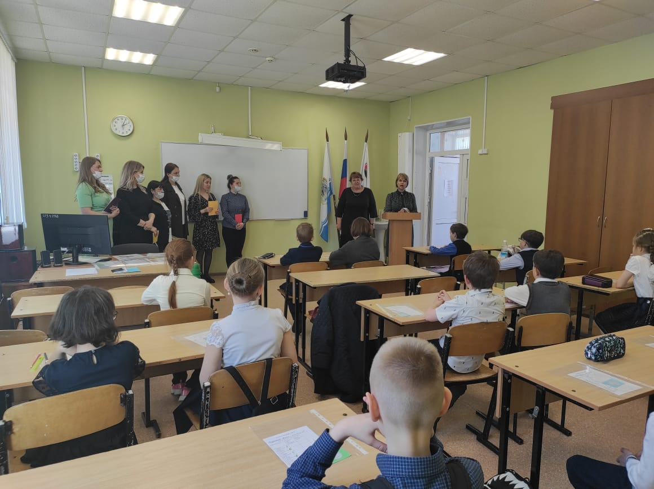
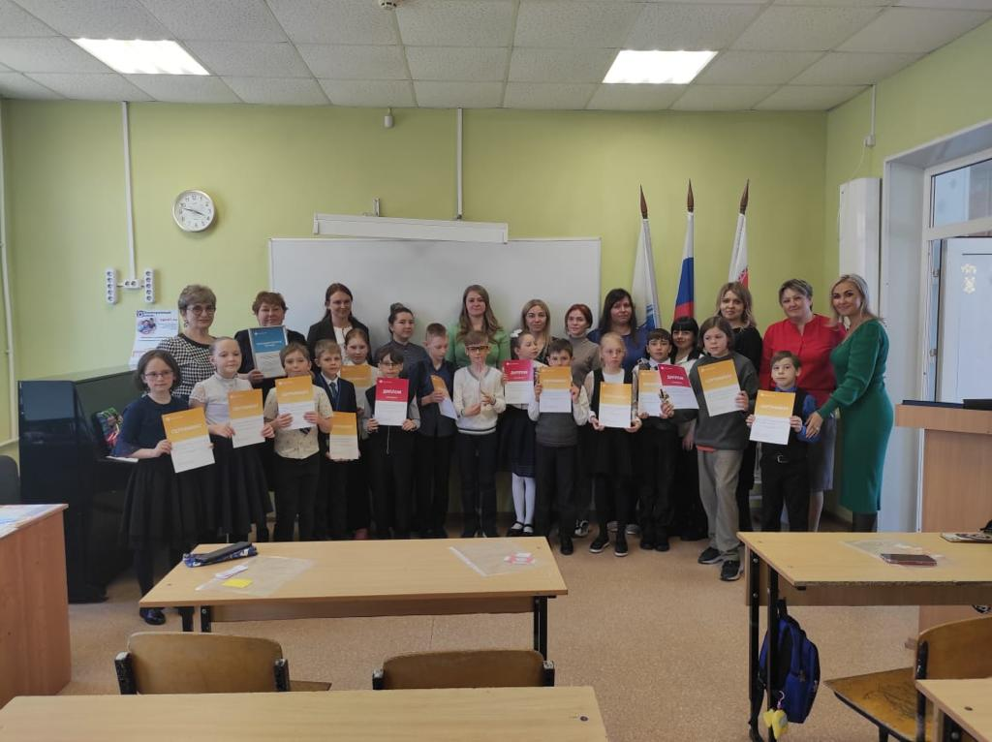
Итоги и награждение победителей и участников игры

